Slide 1


Деятельность
Территориального фонда
обязательного медицинского страхования
Республики Саха (Якутия):
Итоги и перспективы
Горохов Александр Васильевич
Директор ТФОМС РС(Я)

Slide 2
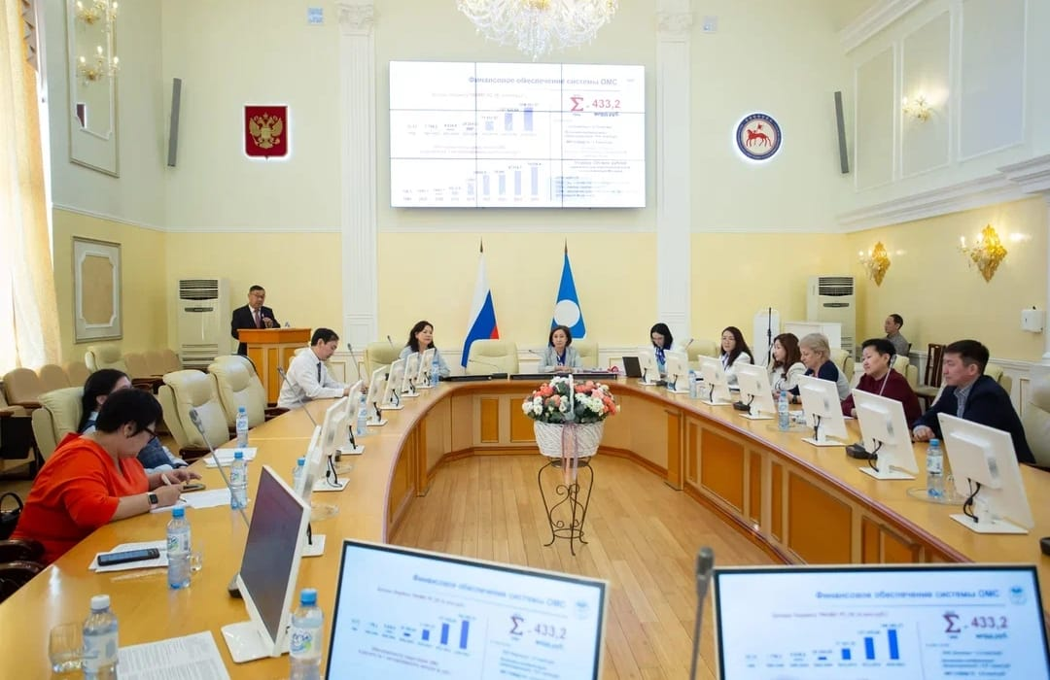





Семинар проводится с 2009 года, 18ый раз
Участники Республиканского семинара - совещания для главных бухгалтеров, экономистов и статистиков медицинских организаций, работающих в системе ОМС «Экономика и финансы системы ОМС»
Территориальный фонд обязательного медицинского страхования Республики Саха (Якутия)
Министерство здравоохранения Республики Саха (Якутия)
Министерство финансов Республики Саха (Якутия)
Отделение Социального фонда России по Республике Саха (Якутия)
ГКУ РС(Я) «Республиканское казначейство»
Представители ФГБУ Центр экспертизы и контроля качества медицинской помощи МЗ РФ

Slide 3
С 2024 года в семинаре принимают участие представители ФГБУ Центр экспертизы и контроля качества медицинской помощи МЗ РФ (ЦЭККМП)
Организация и управление здравоохранением
- Клинические рекомендации - Номенклатура медицинских услуг -Лекарственное обеспечение
Оценка технологий здравоохранения
— Комплексная оценка: перечни ЖНВЛП и ВЗН — Экспертиза для закупок в рамках фонда «Круг добра» — Клиническая апробация — Анализ экономических последствий применения технологий (влияние на бюджет)
Контроль качества медицинской помощи
— Критерии качества медицинской помощи — Система менеджмента — «Бережливые» технологии
Финансирование и экономика здравоохранения
Цифровая трансформация
Информационные системы в сфере здравоохранения
— Стандарты медицинской помощи — Программа государственных гарантий бесплатного оказания гражданам медицинской помощи — Способы оплаты медицинской помощи в стационаре — Способы оплаты амбулаторной медицинской помощи — Высокотехнологичная медицинская помощь (ВМП) —Оценка стоимости медицинской помощи — Финансовая устойчивость, включая учет затрат
Михайлов Илья Александрович – начальник отдела по обеспечению сопровождения новых систем оплаты труда ФГБУ Центра экспертизы и контроля качества медицинской помощи Министерства здравоохранения Российской Федерации
«Оплата труда в медицинских организациях».
Федяев Денис Валерьевич – начальник Управления экономики и финансирования здравоохранения ФГБУ Центра экспертизы и контроля качества медицинской помощи Министерства здравоохранения Российской Федерации
«Новеллы Программы государственных гарантий бесплатного оказания гражданам медицинской помощи и Оплаты медицинской помощи в 2026 году».

Slide 4
Субвенция ФОМС бюджету ТФОМС РС(Я) за 2019-2026 гг. (млн.руб.)
+ 8,8 млрд.рублей
применение нового коэф. доступности
медпомощи (ограничение 1,05)
+7 млрд.руб.
увеличение коэф.цен.диф. (ПР) с 4,5 до 5,5
+7,4 млрд.рублей.
увеличение коэф.цен.диф. (ПР) с 5,5 до 6,5
+6,5%
+16,2%
34 810,6
37 449,9
38 568,8
46 051,0
54 037,6
63 849,6
74 902,5
80 752,1

Slide 5
Размер субвенции ФОМС по субъектам ДФО на 2026 год

Slide 6
Объем средств МБТ из ГБ РС(Я) на финансовое обеспечение дополнительных видов и условий оказаний медицинской помощи, не установленных и установленных базовой программой обязательного медицинского страхования за 2016-2026 гг. (тыс. рублей)
Финансовое обеспечение паллиативной медицинской помощи обязательство Государственного бюджета Республики Саха (Якутия)

Slide 7
Расходы медицинских организаций
в 2023-2025гг, млн. рублей

Slide 8
Структура кассовых расходов МО по форме№14-ф «Сведения о поступлении и расходовании средств ОМС» за 2023-2025гг. по группам статей расходов (%/млн.руб.)
61 219,6
51 300,5

Slide 9
Расходы ГБУ РС(Я) «Булунская ЦРБ» на оплату коммунальных услуг
Расходы на оплату коммунальных услуг, тыс. рублей
Хронология изменения тарифов на оплату коммунальных услуг, рублей
Месяц,год | тепловая энергия | горячая вода | электроэнергия | холодная вода | канализация
Январь 2024 | 12 438,88 | 68,80 | 22,78 | 113,78 | 116,26
Июль 2024 | 15 342,10 | 136,54 | 42,37 | 113,78 | 117,26
Январь 2025 | 15 394,34 | 136,54 | 60,61 | 147,42 | 131,96
Июль 2025 | 18 296,40 | 155,95 | 60,61 | 218,47 | 174,64
Январь 2026 | 18 601,42 | 158,55 | 85,29 | 222,11 | 255,93
Июль 2026 | 21 422,92 | 166,64 | 85,29 | 274,76 | 263,95
Отклонение январь 2024/январь 2025 (%) | 123,8% | 198,5% | 266,1% | 129,6% | 113,5%
Отклонение январь 2025/январь 2026 (%) | 120,8% | 116,1% | 140,7% | 150,7% | 193,9%
Отклонение январь 2024/январь 2026 (%) | 149,5% | 230,5% | 374,5% | 195,2% | 220,1%
219%
160%
145%

Slide 10
Объем средств, направленных в медицинские организации по итогам оценки достижения значений показателей результативности деятельности медицинских организаций Республики Саха (Якутия) по итогам 2025 года
№ | Наименование МО | Сумма стимулирующих выплат, тыс. рублей
 | Всего стимулирующих выплат, в т.ч.: | 147 582,20
1 | ГАУ РС(Я) "ЯГБ №3" | 12 399,31
2 | ГАУ РС(Я) "Поликлиника №1" | 12 290,45
3 | ГАУ РС(Я) "Медицинский центр г. Якутска" | 12 115,22
4 | ГБУ РС(Я) "Нерюнгринская ЦРБ" | 7 205,41
5 | ГБУ РС(Я) "ЯГБ №2" | 6 616,91
6 | ГАУ РС(Я) "Мегино-Кангаласская ЦРБ" | 5 794,99
7 | ГБУ РС(Я) "Алданская ЦРБ" | 5 640,69
8 | ГБУ РС(Я) "Мирнинская ЦРБ" | 5 597,88
9 | ГБУ РС(Я) "Ленская ЦРБ" | 5 544,83
10 | ГБУ РС(Я) "Айхальская ГБ" | 5 222,16
Notes:
На выплаты медицинским организациям, достигшим целевые показатели результативности деятельности по итогам 2025 года, направлены всего 147,58 млн. рублей.
Топ 10 МО с наибольшими суммами стимулирующих выплат.

Slide 11
Кредиторская задолженность медицинских организаций в РС(Я) в 2025г. (млн.руб.)

Slide 12
Просроченная кредиторская задолженность за счет средств ОМС в медицинских организациях ДФО по итогам 2025 года (тыс.руб.)

Slide 13

Приоритетные задачи на 2026
Задачи
Риски
Значительный рост расходов МО на оплату коммунальных услуг в 2026 году (21%) при незначительном росте доходов Фонда 4,5%. Риск образования кредиторской задолженности ФОТ.
Сбалансированность ТПОМС, стабильное финансовое обеспечение системы.
Значительная доля неэффективно используемого коечного фонда. В 2025 году доля простаивающих коек круглосуточного стационара – 33%; дневного стационара – 52%
Ориентация на превентивную медицину
Развитие высокотехнологичной медицинской помощи
Дальнейшее повышение доступности медицинской помощи путем внедрения передвижных форм оказания медицинской помощи
Цифровизация

Slide 14
Спасибо за внимание!

Slide 15
Республиканский семинар – совещание для главных бухгалтеров, экономистов и статистиков медицинских организаций, работающих в системе ОМС
«Экономика и финансы системы ОМС»

